Slide 1
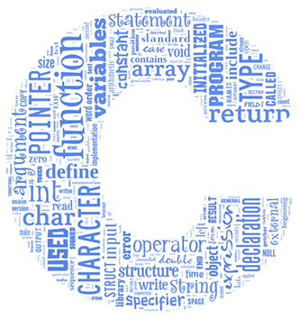
C언어 설치와 예제

Slide 2
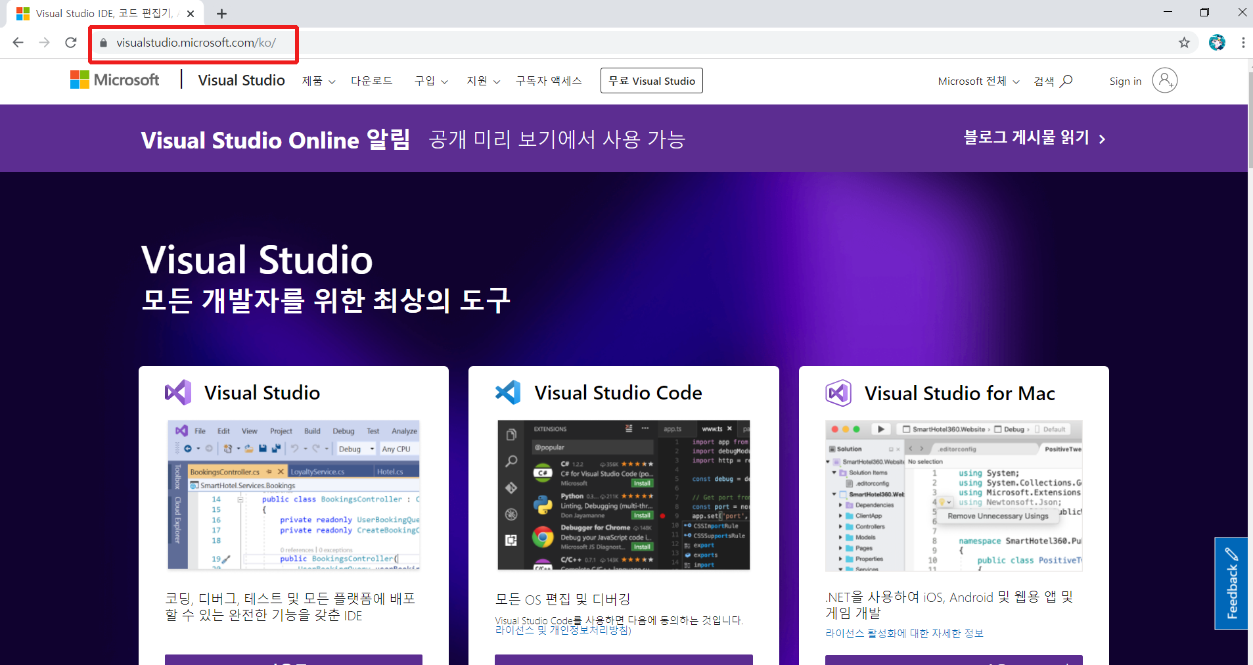

Slide 3
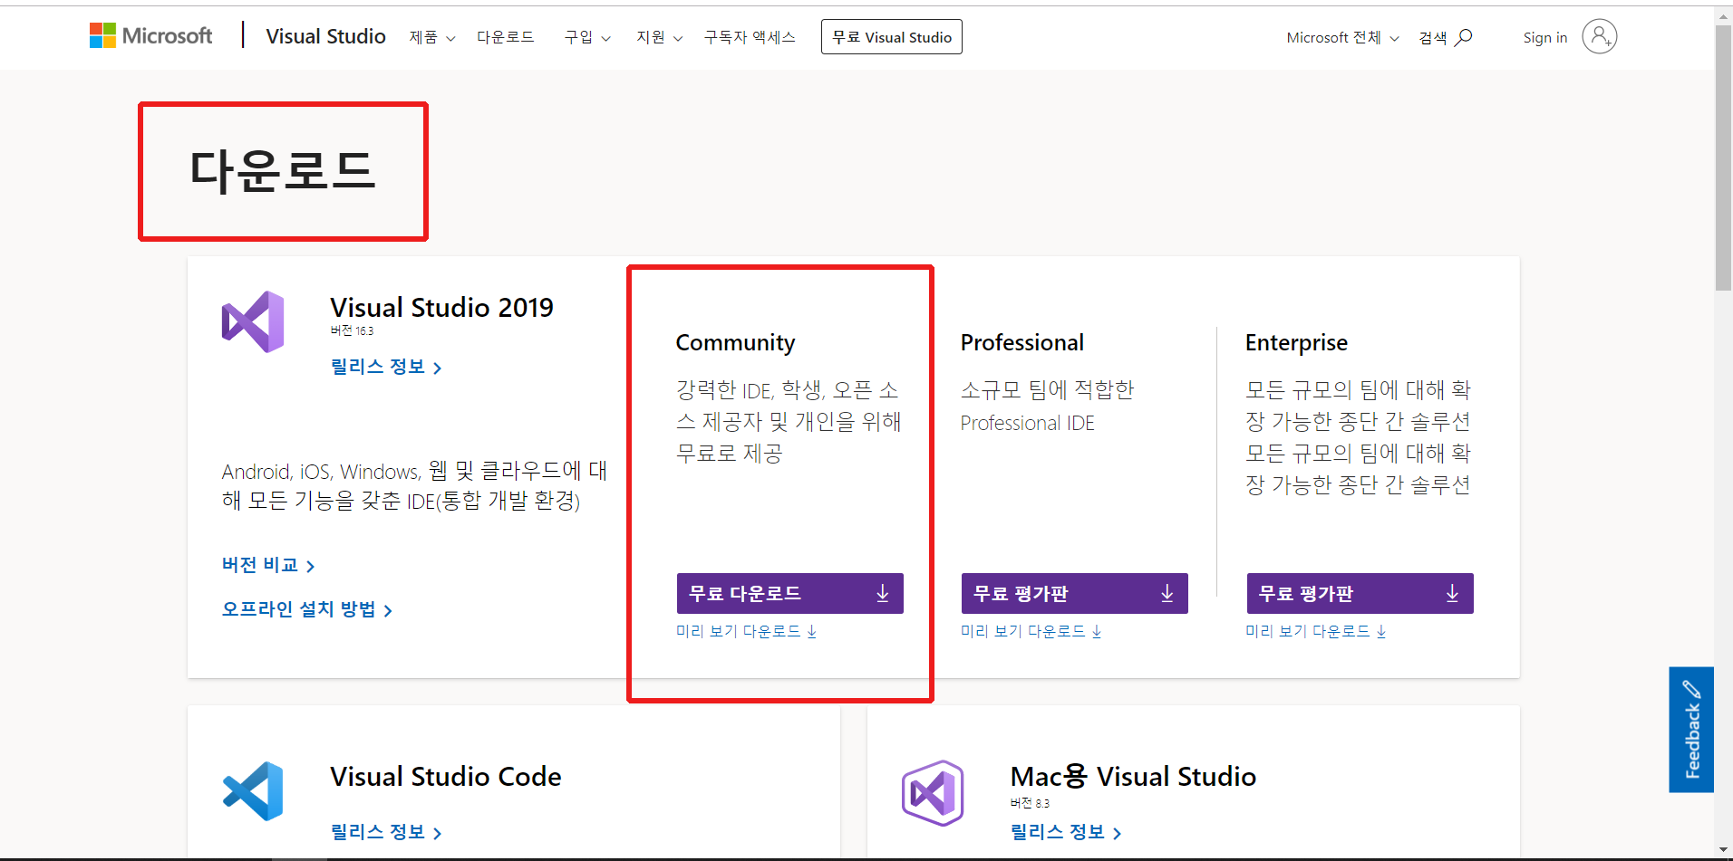

Slide 4
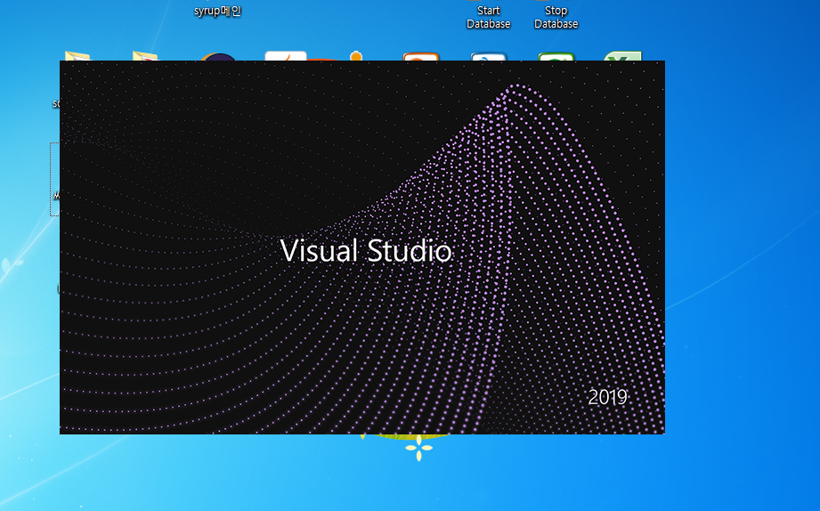
비주얼 스튜디오 시작 실행 화면

Slide 5
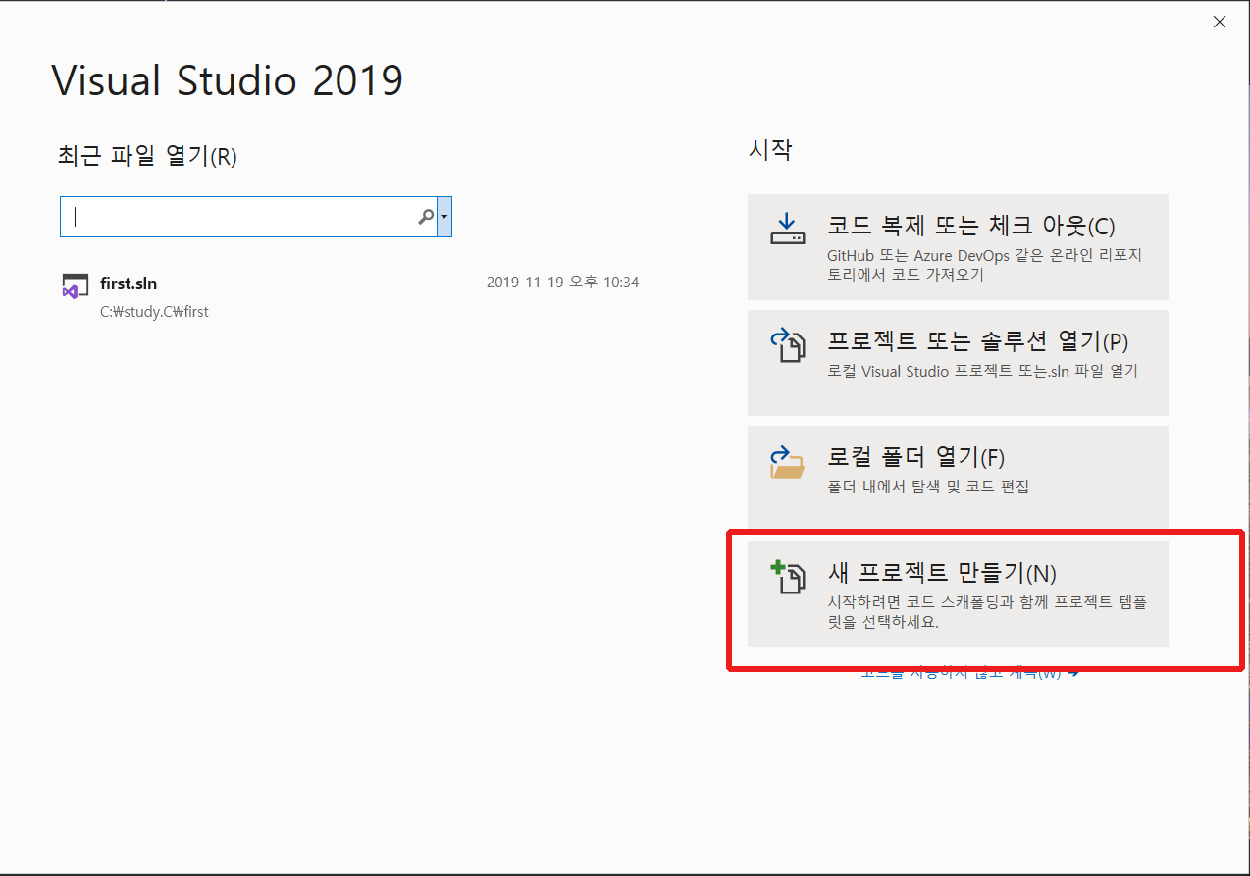

Slide 6
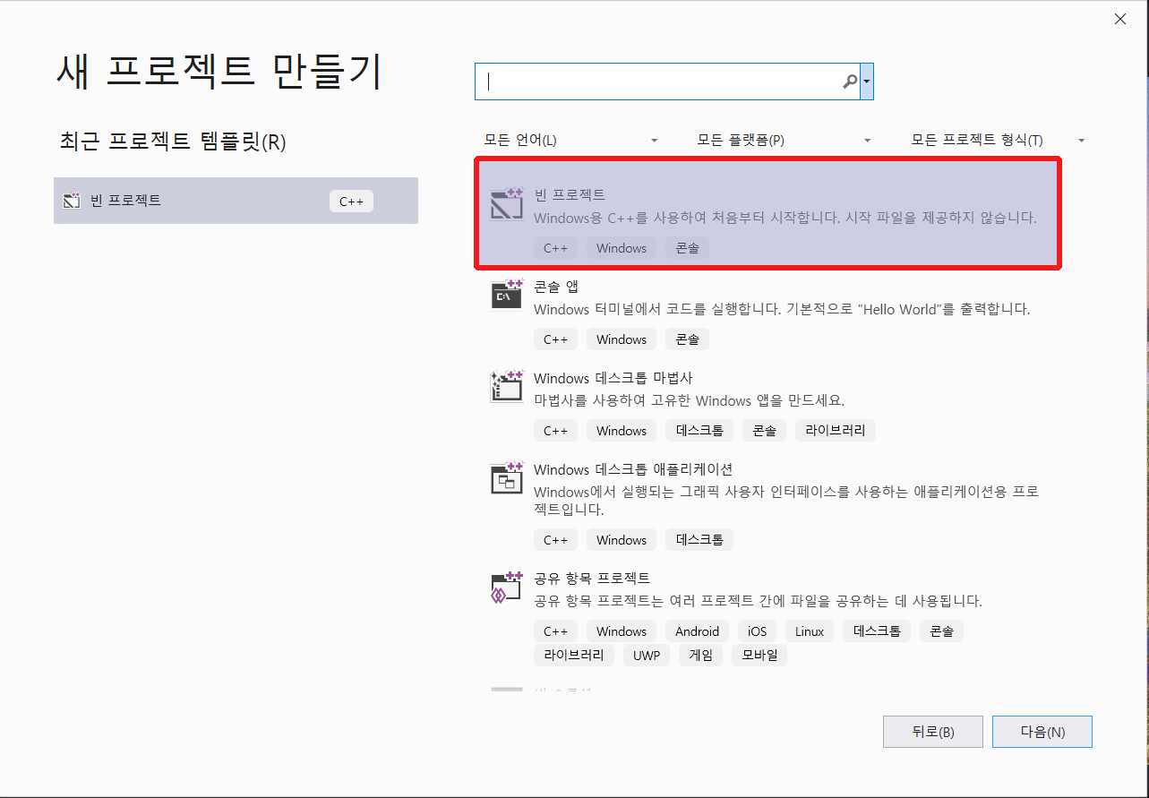

Slide 7
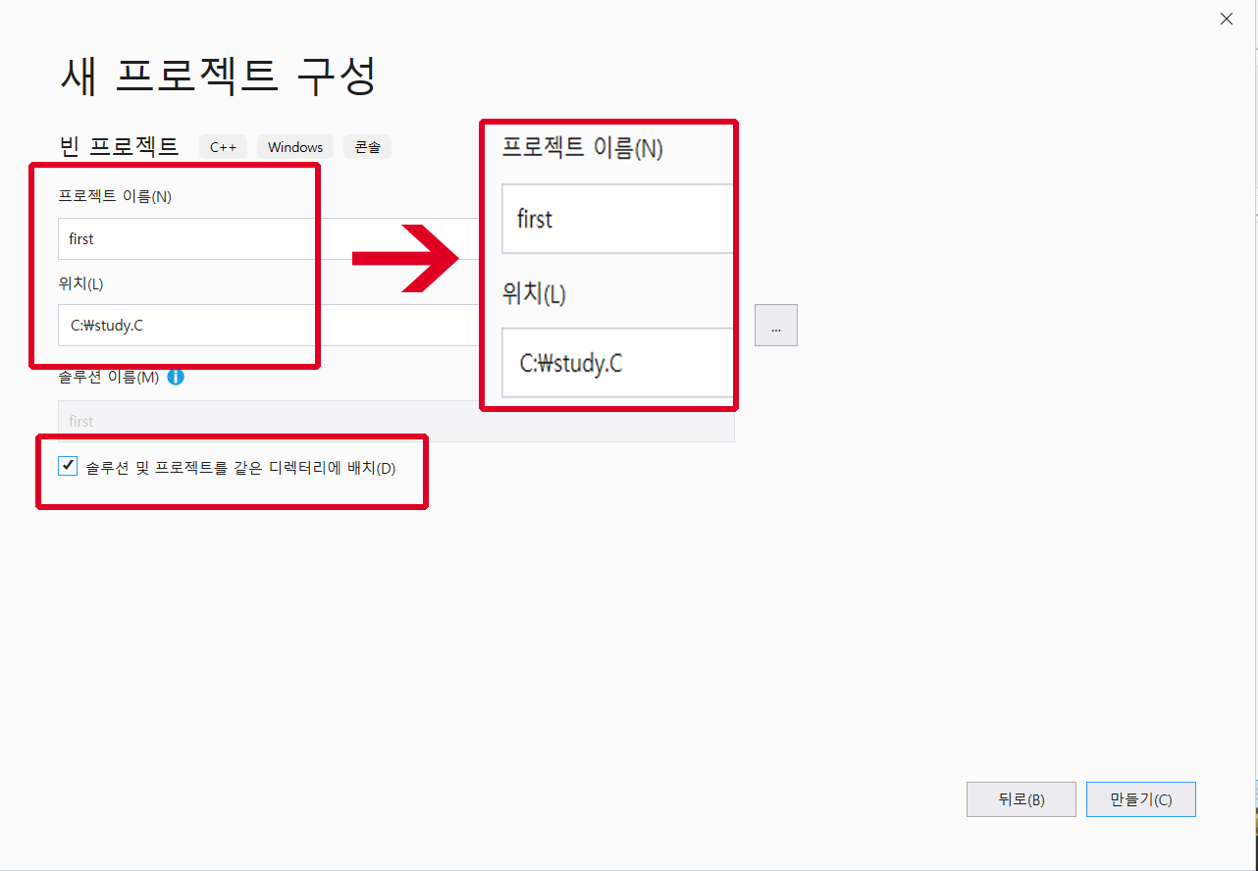

Slide 8
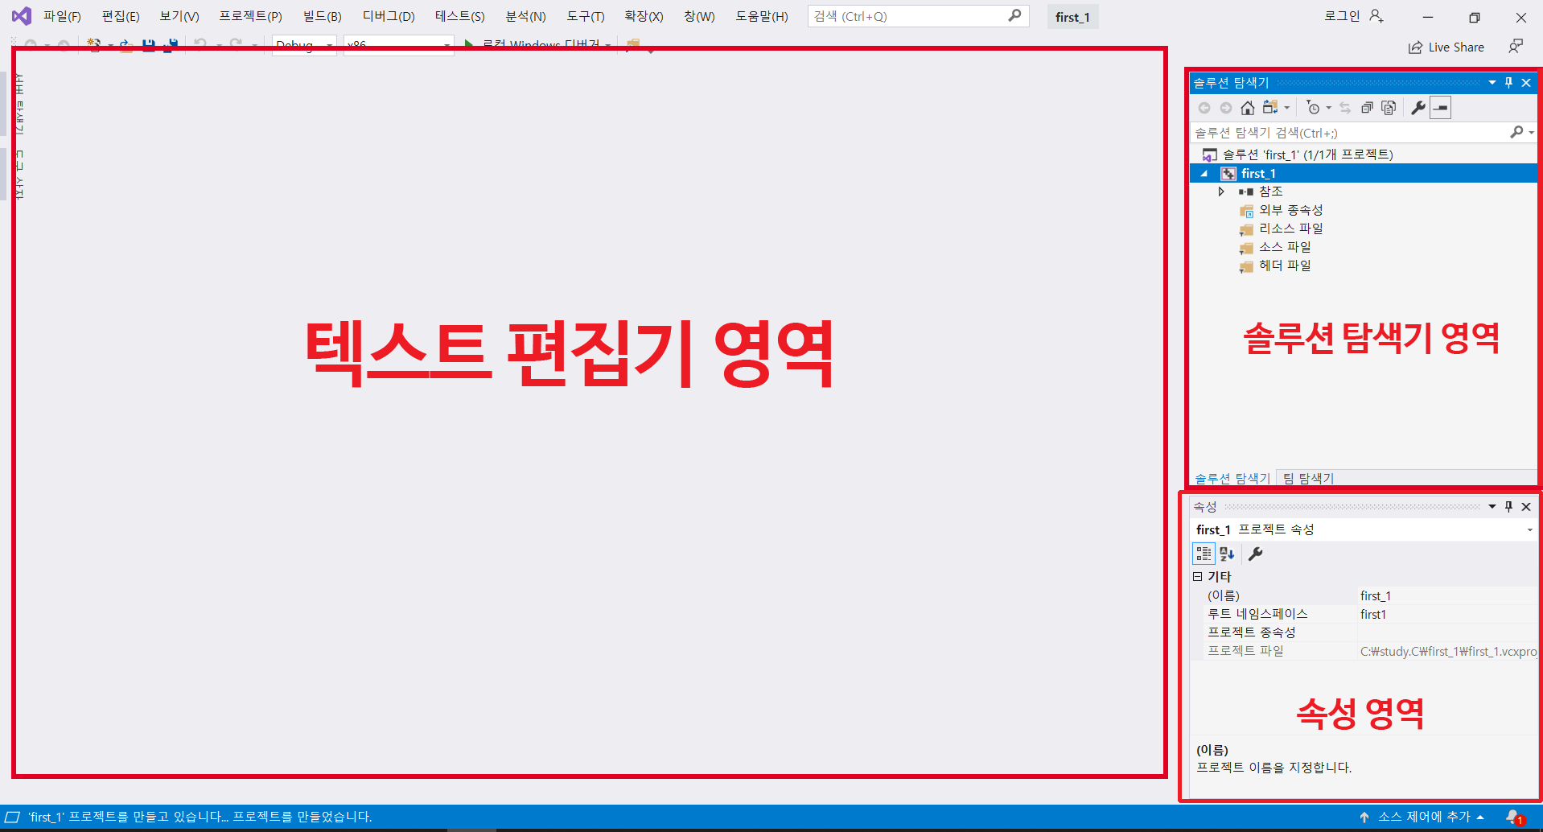

Slide 9
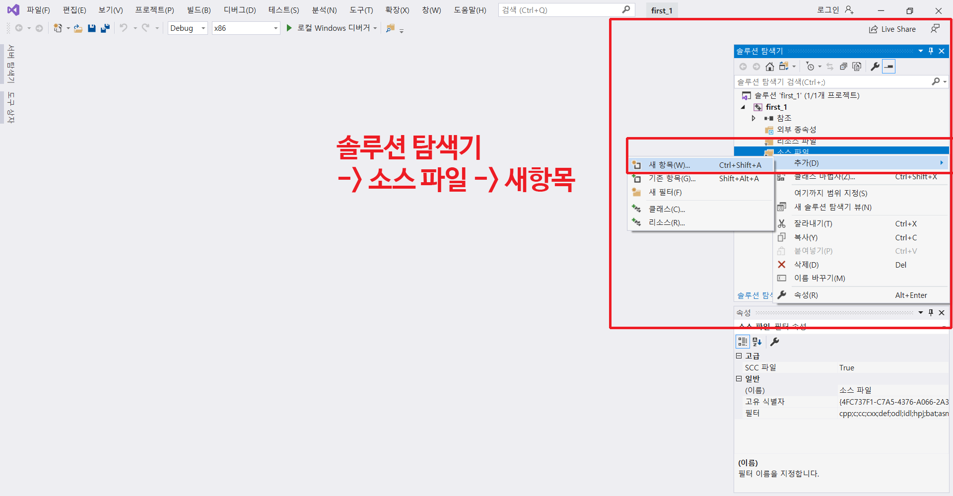

Slide 10
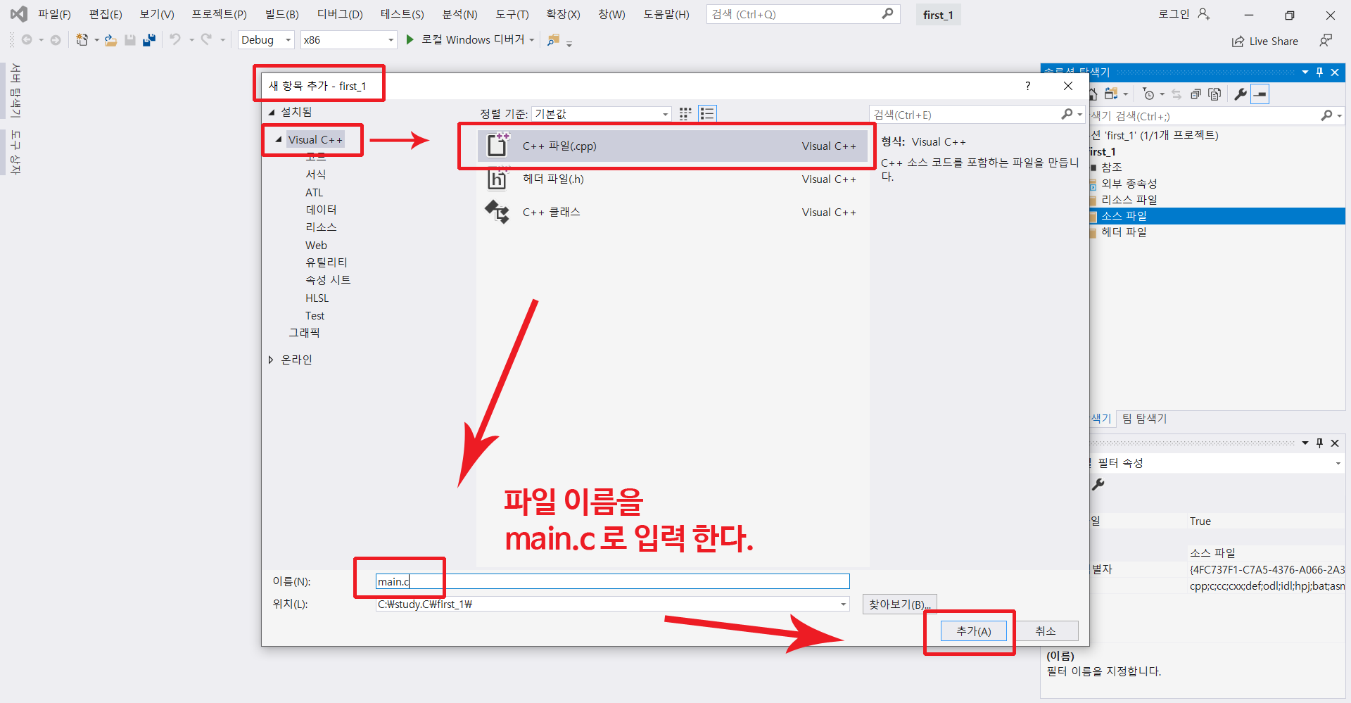

Slide 11
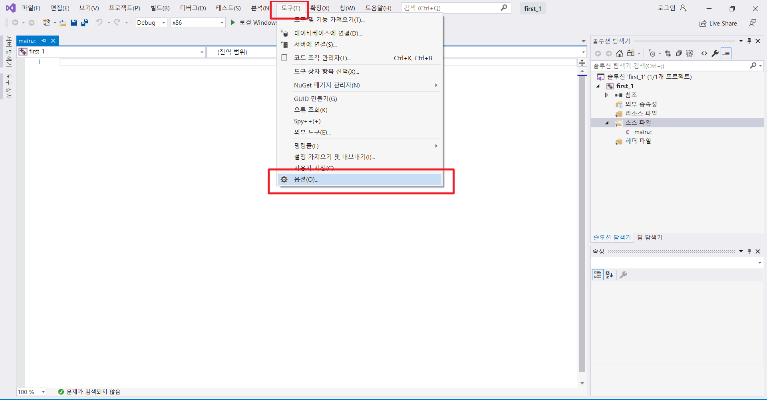

Slide 12
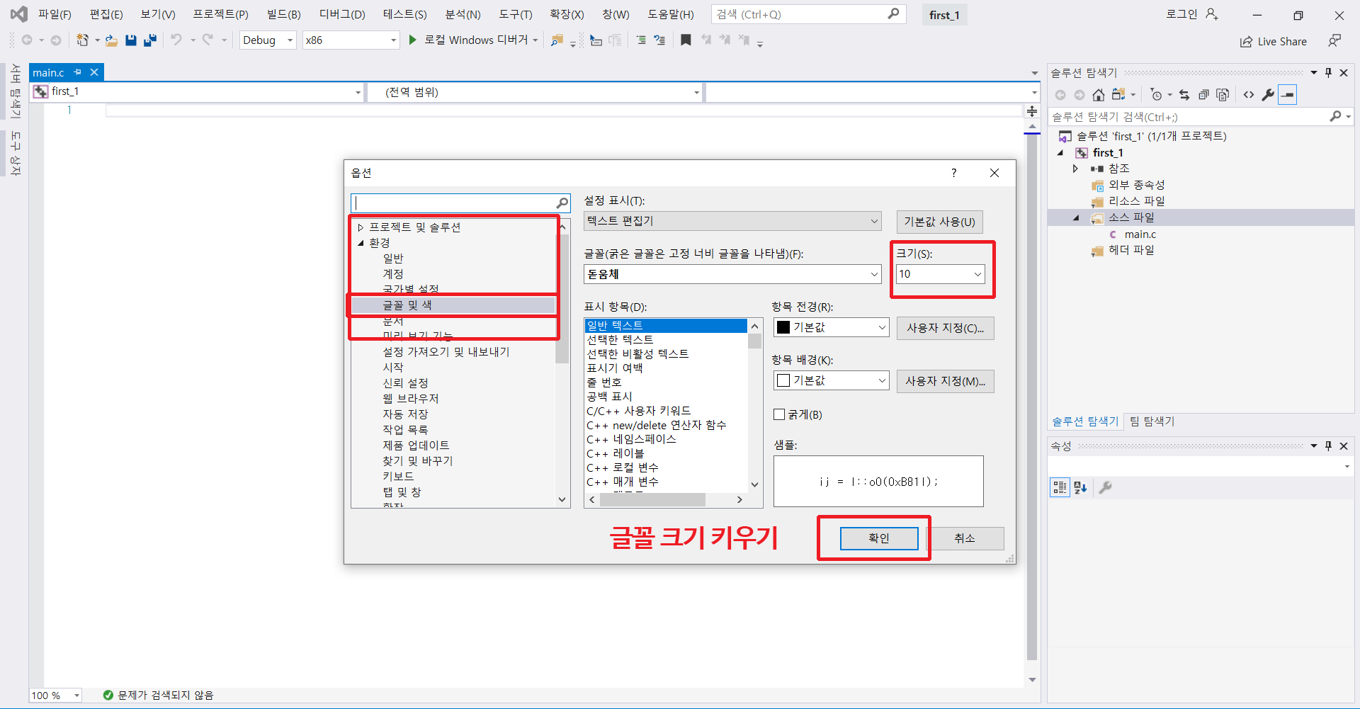

Slide 13
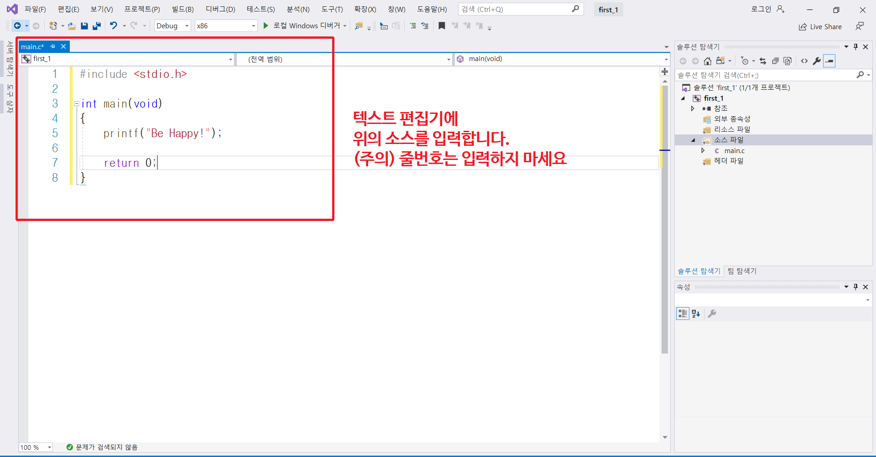

Slide 14
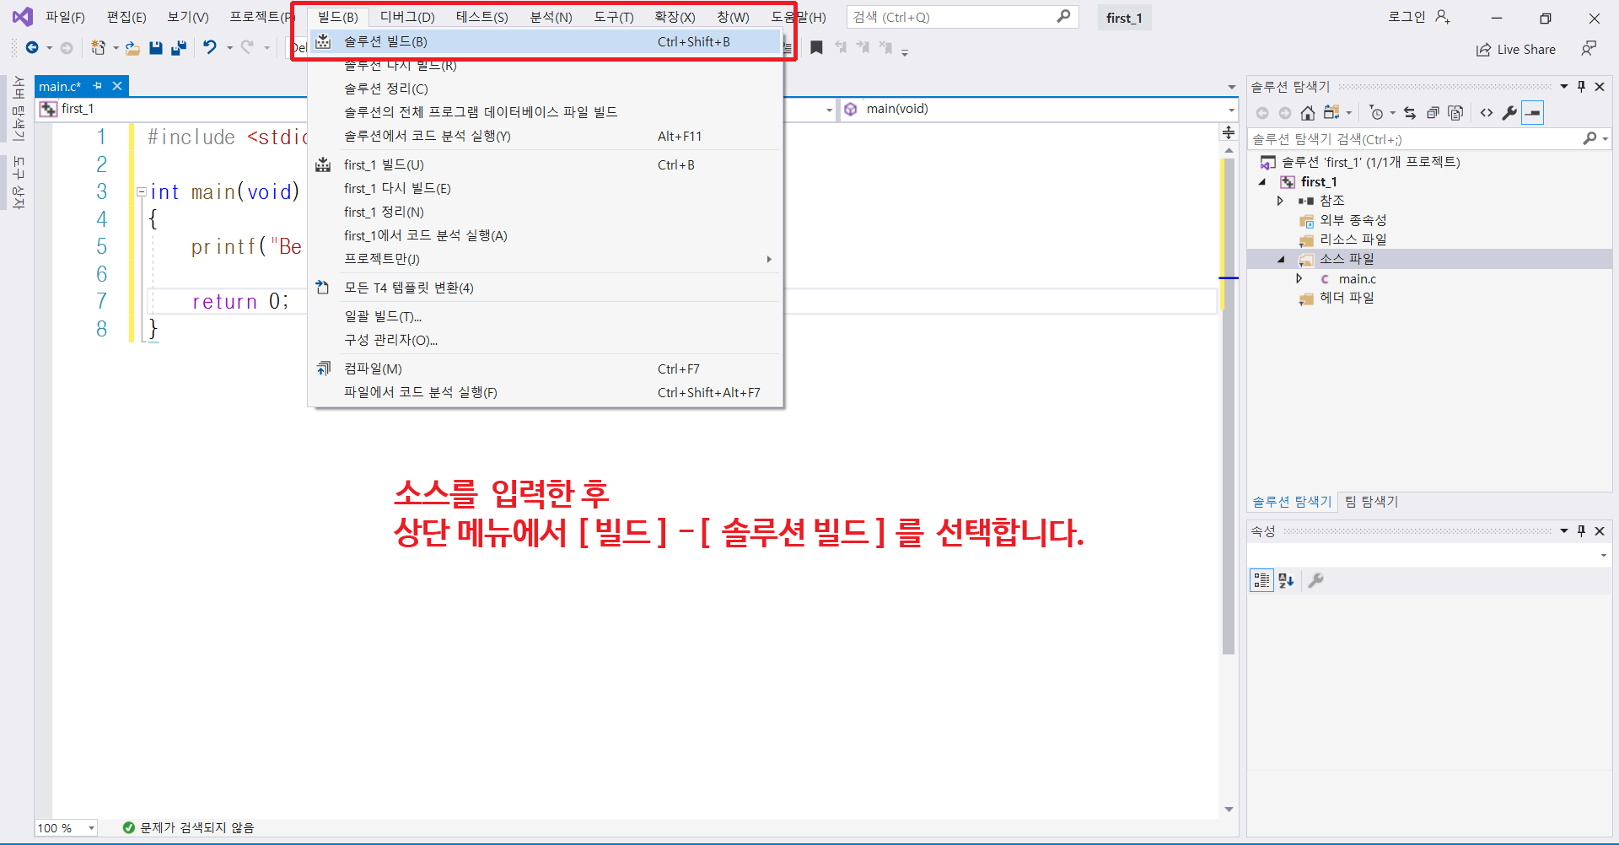

Slide 15
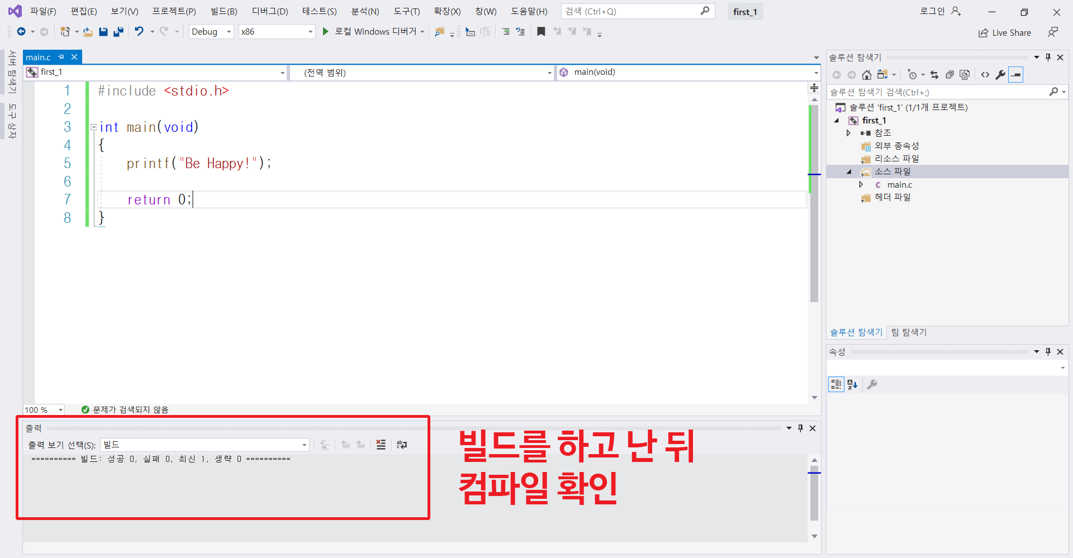

Slide 16
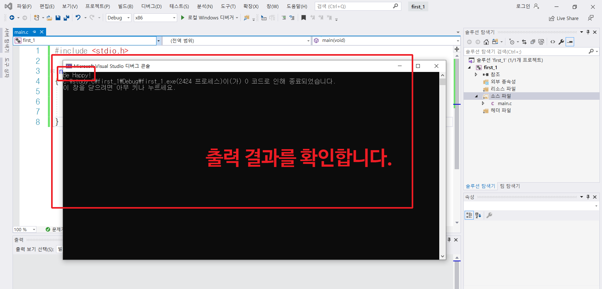

Slide 17
비주얼 스튜디오 다운로드 와 예제 문제①
비주얼 스튜디오 홈페이지 접속
https://visualstudio.microsoft.com/ko/
2. 상단바 메뉴에서 다운로드 클릭
3. 커뮤니티(Community)에서 다운로드 선택
4. 시작 화면 실행 후 새 프로젝트 화면이 뜨면 [새 프로젝트 만들기] 클릭
5. 빈 프로젝트 클릭 (C++ 과 C#은 다르니까 주의해서 본다.)
6.프로젝트 이름은 first 위치는 C:\studyC 지정한다.(파일이 없으면 만든다.)

Slide 18
비주얼 스튜디오 다운로드 와 예제 문제 ②
8. 솔루션 탐색기 에서 소스 파일 클릭 후 오른쪽 마우스 클릭하여 [추가]- [새 항목]을
만든다.
9. 새 항목 추가 창이 뜨면 first로 지정한지 확인 후 , Visual C++ -> C++파일(cpp)
-> 파일 이름을 main.c로 입력 후 추가한다.
10. 상단 메뉴의 [도구]를 클릭한 후 옵션을 선택한다.
11. 프로젝트 및 솔루션 클릭 후 글꼴 및 색에서 크기로 글꼴을 키웁니다.
(개인 기호에 맞는 크기로)

Slide 19
비주얼 스튜디오 다운로드 와 예제 문제 ③
1.
#include <stdio.h>
int main(void)
{
printf(“BE HAPPY!”);
return 0;
}
2.
3.
4.
5.
6.
7.
8.
텍스트 편집기 화면 에 위의 소스를 입력합니다.
(줄번호는 입력하지마세요!)

Slide 20
비주얼 스튜디오 다운로드 와 예제 문제 ④
12. 소스를 입력한 후
상단 메뉴에서 [빌드] – [솔루션 빌드] 를 선택하여 클릭합니다.
13. 빌드를 하고 난 뒤 밑의 화면에서 컴파일을 확인합니다.
14. 컴파일 화면에 성공이 뜨면 Ctrl과 F5를 눌러 합니다.
15. 출력 결과를 확인합니다.

Slide 21


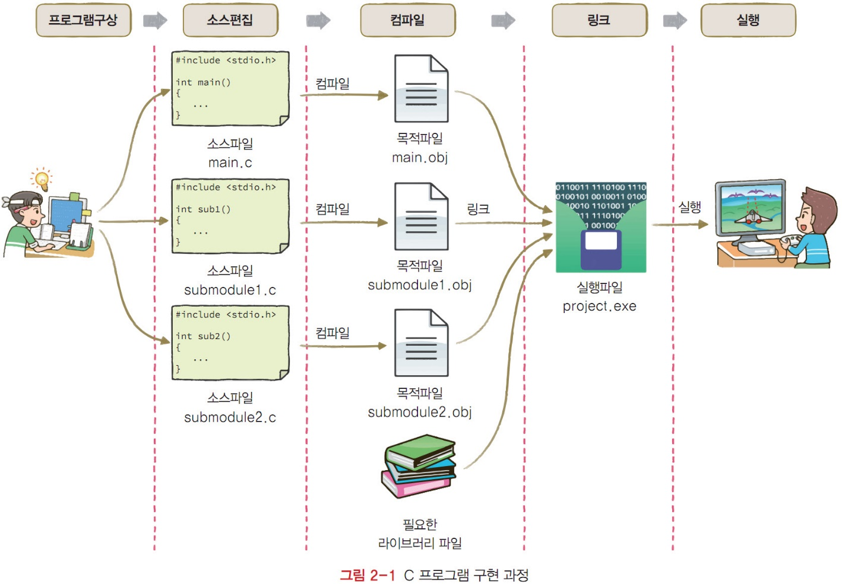

프로그램 구현 과정 5단계(1)
프로그램 구현 과정
프로그래밍 언어는 C로 선정 가정
프로그램을 구현하기 위해서는 프로그램구상, 소스편집, 컴파일, 링크, 실행의 5단계
간단한 프로그램은 하나의 소스파일로 구성, 프로그램이 커진다면 여러 개의 소스파일로 구성하는 것이 효율적

Slide 22
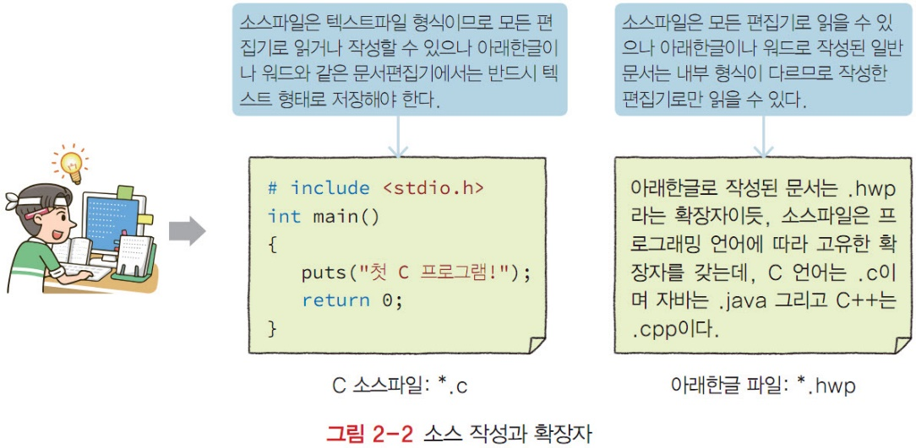
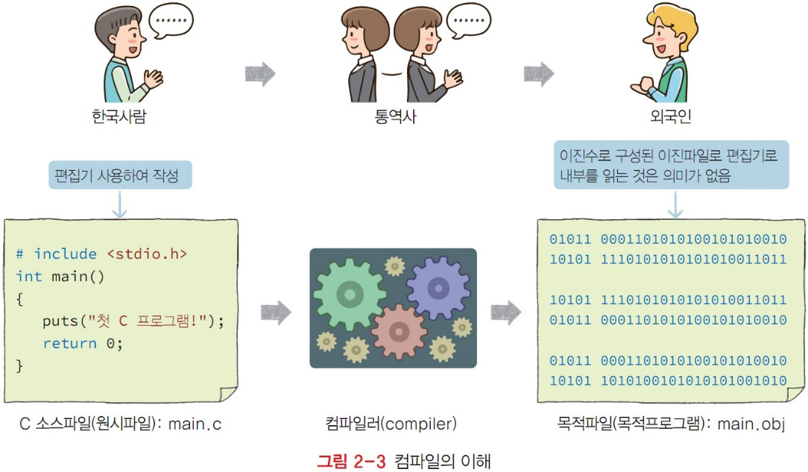
프로그램 구현 과정 5단계(2)
프로그램 구상과 소스편집
소스코드는 선정된 프로그래밍 언어인 C 프로그램 자체로 만든 일련의 명령문을 의미
소스파일(source file)
C와 같은 프로그래밍 언어로 원하는 일련의 명령어가 저장된 파일, 텍스트파일로 저장
컴파일러
소스파일에서 기계어로 작성된 목적파일(object file)을 만들어내는 프로그램
컴파일러에 의해 처리되기 전의 프로그램을 소스코드(source code)라면 컴파일러에 의해 기계어로 번역된 프로그램은 목적코드(object code)

Slide 23
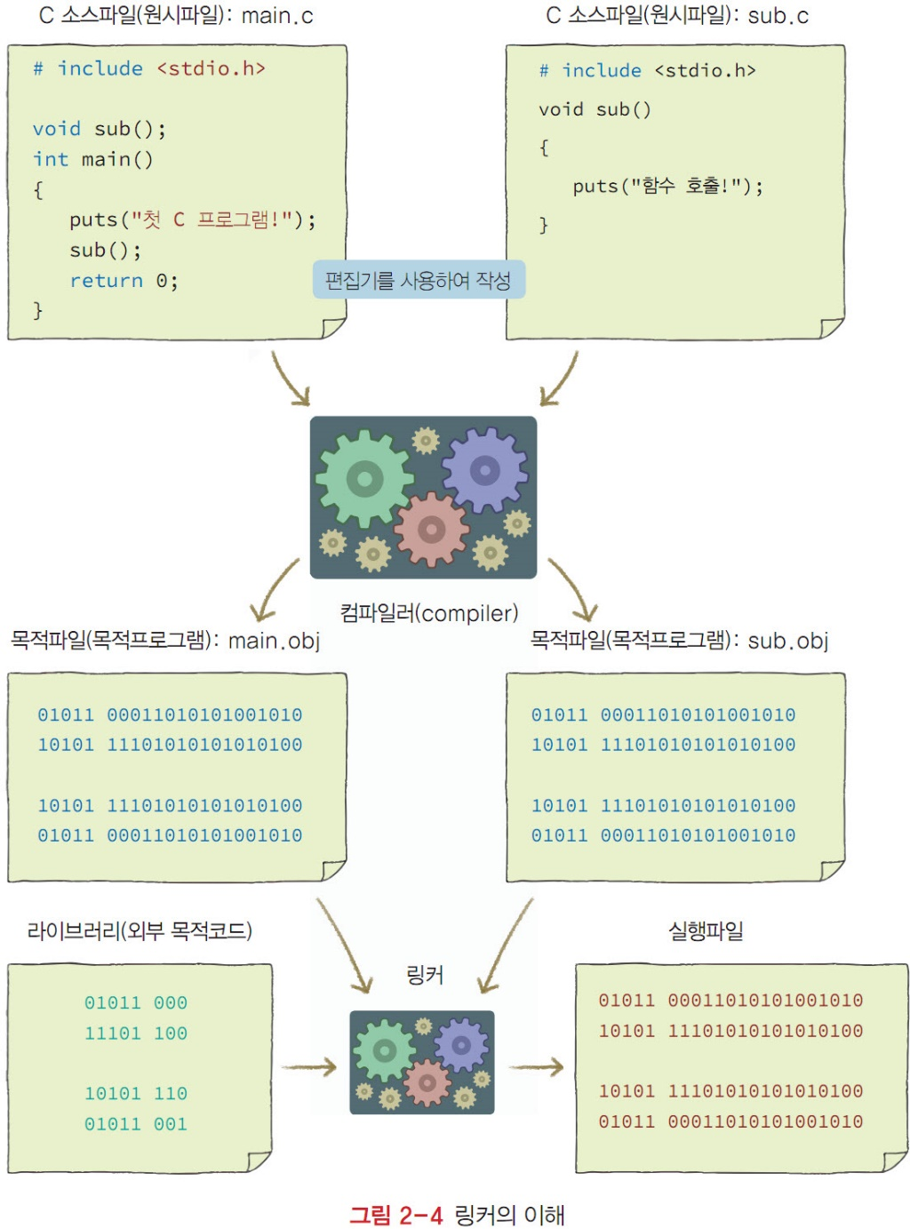
프로그램 구현 과정 5단계(3)
링크와 실행
링커(linker)
하나 이상의 목적파일을 하나의 실행파일(execute file)로 만들어 주는 프로그램
여러 개의 목적파일을 연결하고 참조하는 라이브러리를 포함시켜 하나의 실행파일을 생성
라이브러리(library)
자주 사용하는 프로그램들은 프로그램을 작성할 때, 프로그래머마다 새로 작성할 필요 없이 개발환경에서 미리 만들어 컴파일해 저장해 놓는데, 이 모듈을 라이브러리(library)라 칭함

Slide 24
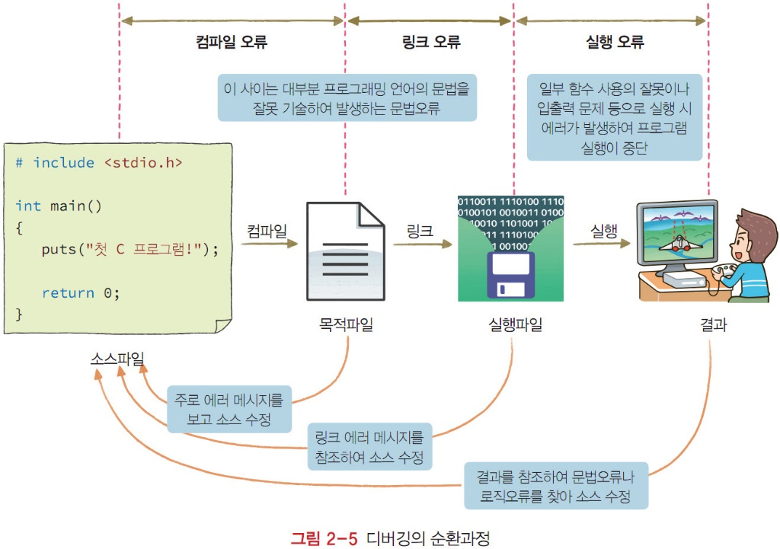
오류와 디버깅
오류 또는 에러(error)
프로그램 개발 과정에서 나타나는 문제
발생시점에 따른 분류
컴파일 오류
오류 수정하기가 비교적 쉬움
링크 오류
컴파일 오류보다 상대적으로 적음
main() 함수 이름이나 라이브러리 함수 이름을 잘못 기술하여 발생
실행 오류
실행하면서 오류가 발생해 실행이 중지되는 경우
문법적인 문제가 실행 오류까지 영향을 미치기도 함
오류의 원인과 성격에 따른 분류
문법 오류(syntax error)
문법을 잘못 기술
논리 오류(logic error)
내부 알고리즘이 잘못되거나 원하는 결과가 나오지 않은 등의 오류
디버깅(debugging)
프로그램 개발 과정에서 발생하는 오류를 찾아 소스를 수정하여 다시 컴파일, 링크, 실행하는 과정
디버거(debugger)
디버깅을 도와주는 프로그램
벌레라는 단어의 버그(bug)란 바로 오류

Slide 25
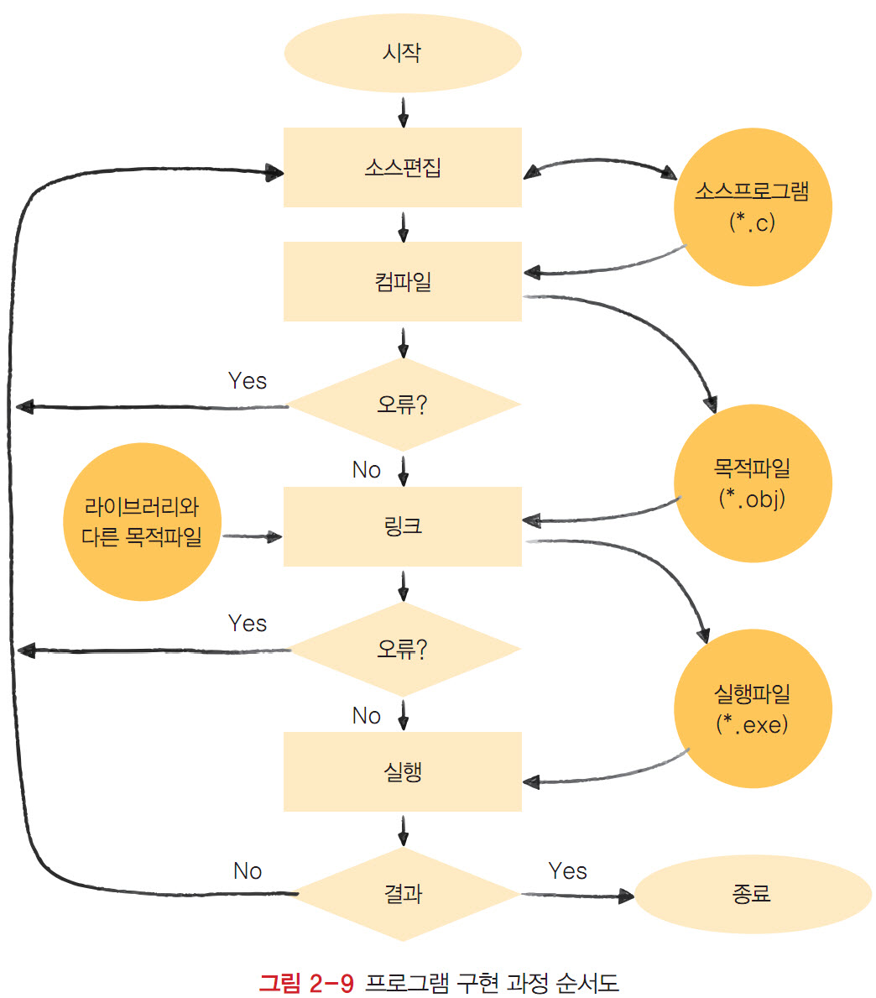
프로그램 구현 과정 순서도
컴파일, 링크, 실행 시 오류가 발생
대부분 소스 코드를 수정해서 다시 컴파일, 링크, 실행

Slide 26
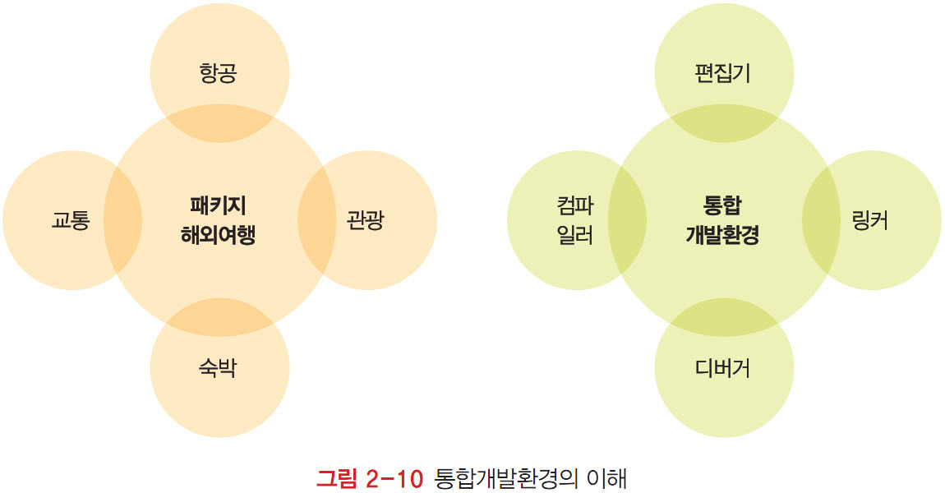
개발도구와 통합개발환경 IDE
패기지 해외여행
해외여행에 필요한 각종 예약 및 정보를 일일이 알아볼 필요가 없이
패키지 여행만 따라다니면 해결
통합개발환경, IDE(Integrated Development Environment)
프로그램 개발에 필요한 편집기(editor), 컴파일러(compiler), 링커(linker), 디버거(debugger) 등을 통합하여 편리하고 효율적으로 제공하는 개발환경

